Slide 1
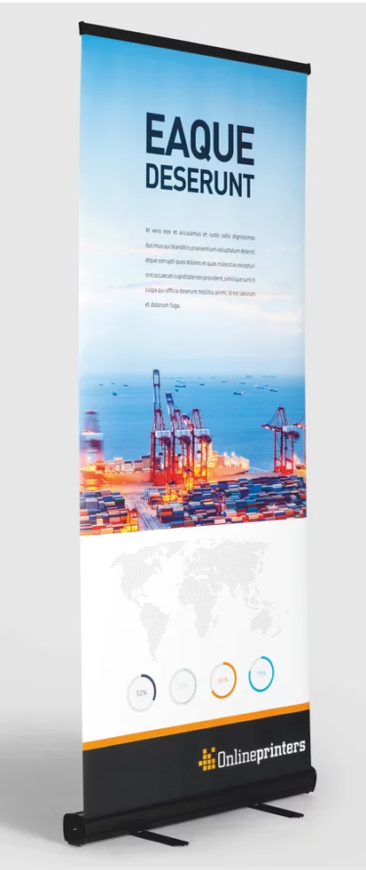
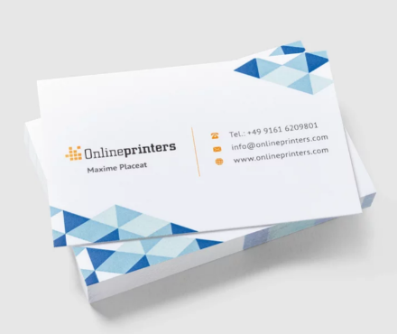
Chap. 11 – La communication globale 2. Créer un support de communication
Les supports de communication utilisés par l'entreprise doivent véhiculer une image positive et valorisante.
Ils doivent respecter la charte graphique de la société qui doit être déclinée sur tous les supports de communication qu’ils soient écrits ou numériques.

Slide 2
Chap. 11 – La communication globale 2. Créer un support de communication
Typologie des supports
Institutionnels : carte de visite, papier à entête, factures, bon de commandes, bon de livraison. Ils laissent peu de place à l’originalité et doivent respecter les codes traditionnels.
Dépliants et prospectus : ils doivent être visuels, attractifs et donner envie d'être lus. Il faut trouver le bon rapport entre le texte et les illustrations. Ils peuvent laisser plus de place à la créativité et à l’originalité tout en respectant la charte graphique et le budget alloué.
Site Internet : la conception répond aux mêmes caractéristiques que la création d'un dépliant ou d'un prospectus seule la mise en page en est différente.
Réseaux sociaux : il faut s'adapter aux spécificités du réseau concerné. Sur Facebook l'information pourra se rapprocher de celle d’un prospectus, mais sur Instagram et Pinterest, la communication et essentiellement visuelle (photos et vidéos). LinkedIn contient principalement des informations professionnelles. TikTok est plébiscité par les jeunes. Quel que soit le support utilisé le message doit être concis et aller à l’essentiel.

Slide 3
Chap. 11 – La communication globale 2. Créer un support de communication
Méthodologie de création
Quel que soit le support utilisé la méthodologie est la même.
Étapes | Contenus
Définir l'objectif | Quel est le but de l’action de communication : informer, vendre, valoriser l’image de l’entreprise… ?
Définir la cible | Quel est le public concerné : millenials, sénior, sportif, homme, femme, CSP +…
Définir le contenu | Quel est le message à transmettre et les informations à utiliser,
Sélectionnez le support | Sélectionner le support le plus adapté au message à faire passer : catalogue, prospectus, mél, lettre d’information, post Instagram ou Facebook…
Lister les informations | Lister des informations à mettre sur le support. Elles sont indissociables du support utilisé. Selon la taille, le nombre d'informations sera plus ou moins important.
Mettre en forme | Saisir et mettre en forme les données sur le support en adaptant le contenu à la nature et à la taille du support utilisé

